Slide 1









EWOLUCJA SYSTEMÓW KOMPUTEROWYCH
Zwiększanie Siły Obliczeniowej, Pojemności Pamięci i Przechowywania Danych
Procesory
Pamięć RAM
Pamięć Masowa
Od 2300 do 100M rdzeni
Od KB do TB
Od MB do PB
1970
1990
2000
2010

Slide 2






Wprowadzenie do Ewolucji Komputerów
Współczesny świat jest nierozerwalnie związany z technologią komputerową, która na przestrzeni ostatnich dekad przeszła rewolucyjną transformację. Od pierwszych, prymitywnych maszyn liczących po dzisiejsze, zaawansowane systemy, ewolucja komputerów jest świadectwem nieustannego dążenia do zwiększania mocy obliczeniowej, pojemności przechowywania danych i szybkości przetwarzania informacji.
Moc Obliczeniowa
Pamięć Operacyjna
Pamięć Masowa
Procesory centralne (CPU) napotkały wykładniczy wzrost mocy, z kilobitowych układów do współczesnych wielordzeniowych procesorów z miliardami tranzystorów.
Pamięć RAM rosnąco przechowuje dane i instrukcje, umożliwiając szybkie dostęp do informacji. Wzrost pojemności z kilobajtów do dziesiątek gigabajtów.
Nośniki danych ewoluowały od dysków magnetycznych do półprzewodników, z pojemności kilobajtów do terabajtów.
Te fundamentalne komponenty systemu komputerowego napędzają innowacje w każdej dziedzinie życia, od prostych aplikacji do zaawansowanych systemów sztucznej inteligencji.

Slide 3



Jednostki Zapisu Informacji
Bit
Bajt
Podstawowa jednostka informacji, która może przyjąć wartość 0 lub 1. Analogicznie do włącznika światła, który jest albo włączony, albo wyłączony.
Grupa z ośmiu bitów, która może zakodować 256 różnych wartości (2). Zdolna do reprezentowania pojedynczego znaku tekstowego zgodnie z standardami kodowania.
Porównanie Przedrostków
Przedrostek Dziesiętny (SI)
Wartość (Bajtów)
Przedrostek Binarny (IEC)
Wartość (Bajtów)
Kilobajt (KB)
10= 1000
Kibibajt (KiB)
2= 1024
Megabajt (MB)
10= 1000000
Mebibajt (MiB)
2= 1048576
Gigabajt (GB)
10= 1000000000
Gibibajt (GiB)
2= 1073741824

Slide 4
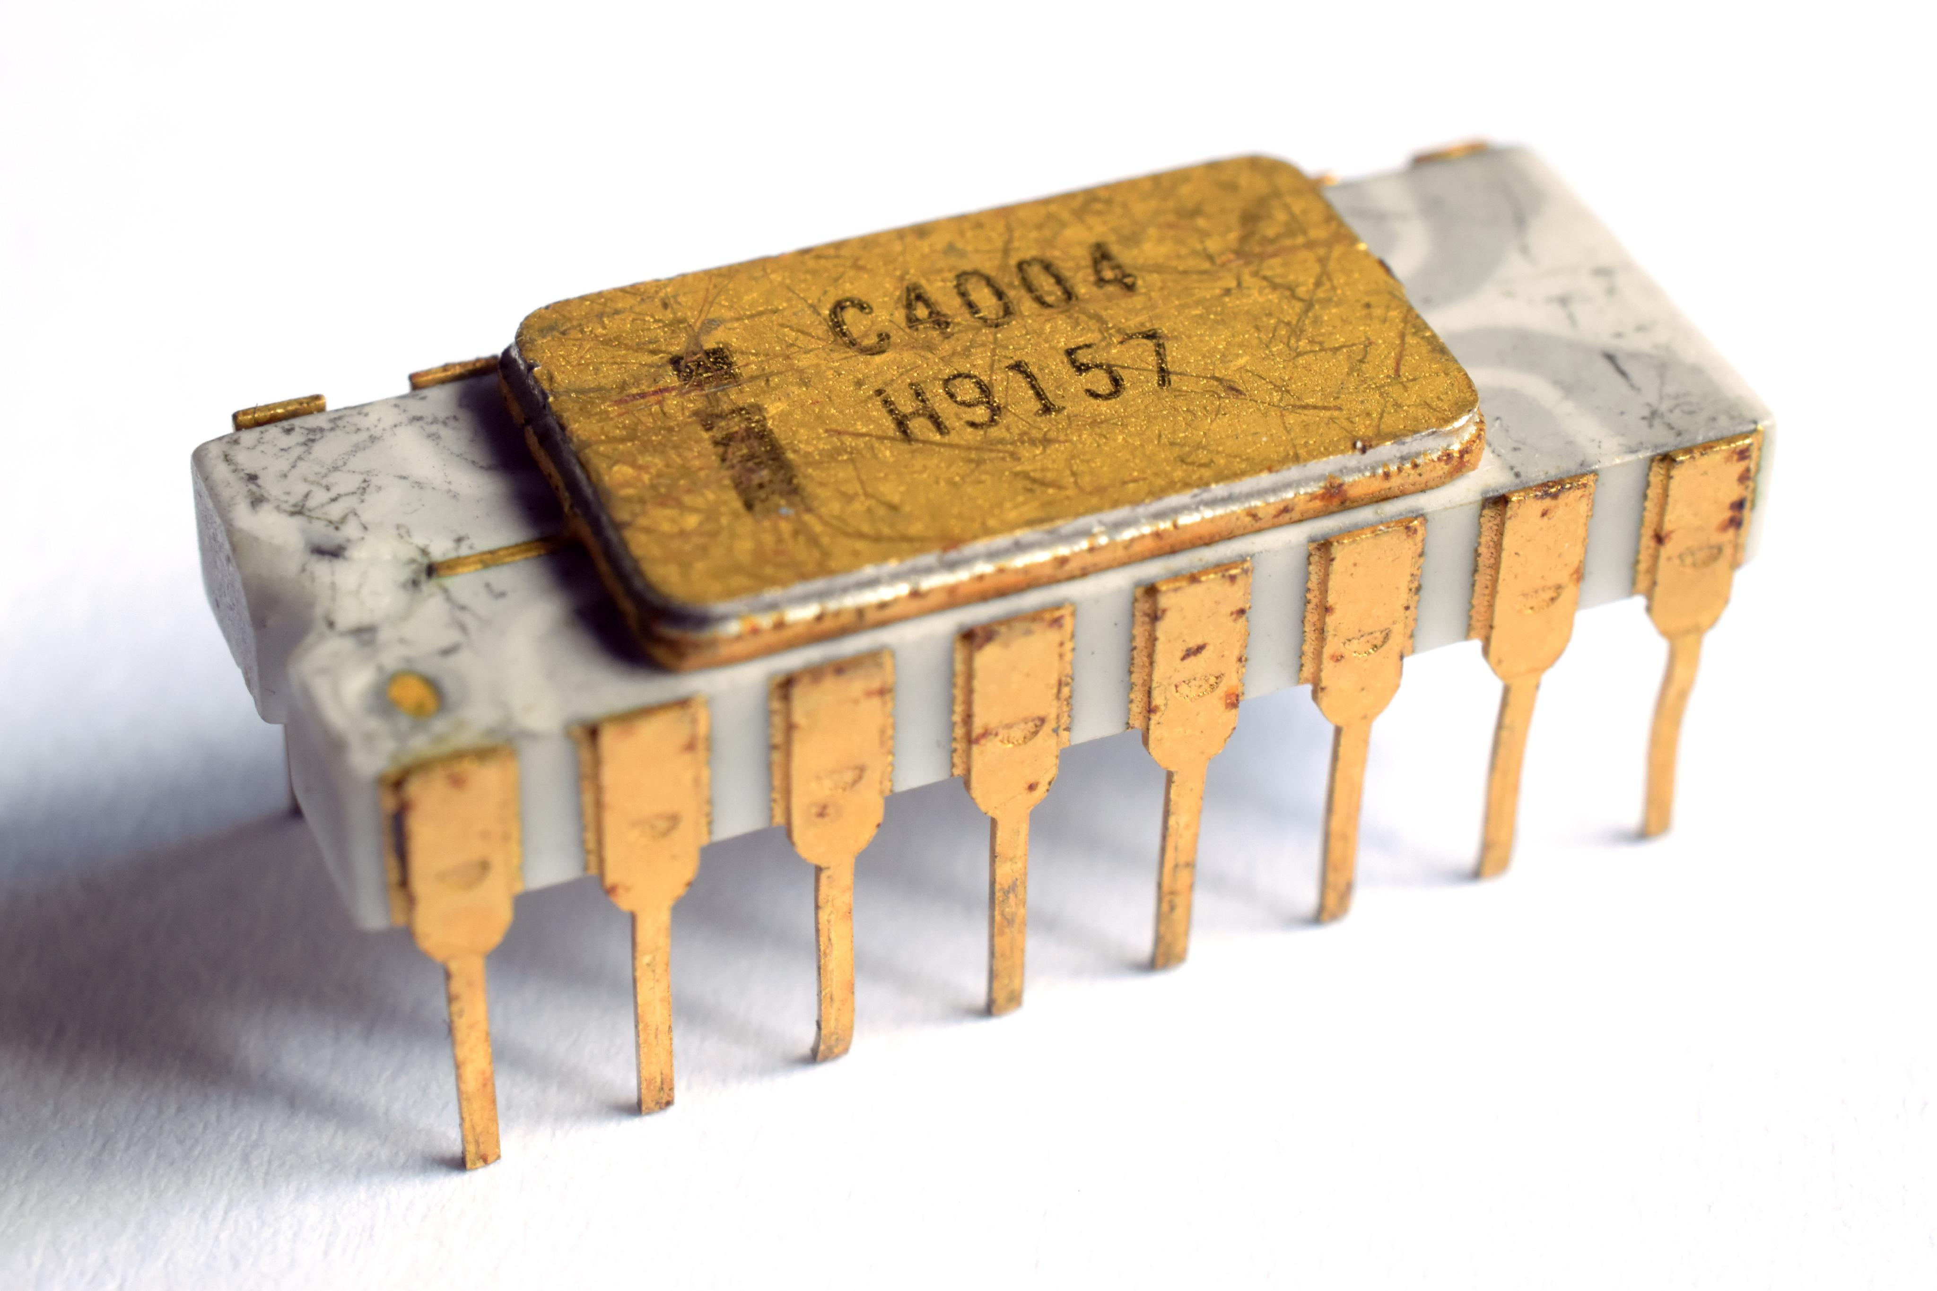



Ewolucja Procesorów (CPU) - Wzrost Mocy Obliczeniowej
Początki ewolucji procesorów sięgają lat 70. XX wieku, kiedy pojawiły się pierwsze mikroprocesory. Kluczowym momentem było wprowadzenie na rynek w 1971 roku przez firmę Intel układu 4004. Od tego czasu mamy świadectwo wykładniczego wzrostu mocy obliczeniowej, napędzonego głównie przez Prawo Moore'a, które przewidywało podwajanie się liczby tranzystorów w układzie scalonym co około dwa lata.
Procesor
Rok wprowadzenia
Częstotliwość taktowania
Liczba tranzystorów
Intel 4004
1971
740 kHz
2 300
Intel 8086
1978
5-10 MHz
29 000
Intel 386
1985
16-33 MHz
275 000
Intel Pentium
1993
60-300 MHz
3 100 000
Intel Pentium 4
2000
1.3-3.8 GHz
42 000 000
Prawo Moore'a
Intel Core i7 (1. gen)
2008
2.66-3.2 GHz
731 000 000
Przewidywało podwajanie się liczby tranzystorów w układzie scalonym co około dwa lata. Stało się samospełniającą się przepowiednią i motorem innowacji w branży półprzewodników.
Intel Core i9-13900K
2022
do 5.8 GHz
~100 000 000 000

Slide 5








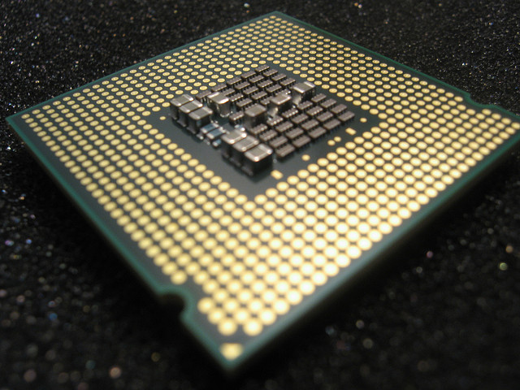
Era Wielordzeniowości
Wzrost częstotliwości taktowania procesorów napotkał na fizyczne bariery, takie jak rosnące zużycie energii i problemy z odprowadzaniem ciepła. W odpowiedzi na te wyzwania, branża komputerowa zaczęła szukać alternatywnych sposobów zwiększania wydajności.
1
1
2
2005roku
Procesorjednordzeniowy
Procesorwielordzeniowy
Wielozadaniowość
Zrównoleglenie
Znacząco poprawiła się zdolność komputerów do wielozadaniowości. Użytkownicy mogli jednocześnie uruchamiać wiele aplikacji, takich jak przeglądarka internetowa, edytor tekstu i odtwarzacz muzyki, bez znaczącego spadku wydajności.
Architektura wielordzeniowa okazała się kluczowa dla aplikacji, które mogą być zrównoleglone, czyli podzielone na mniejsze, niezależne zadania wykonywane jednocześnie.
Przykłady aplikacji zrównoleglonych:Programy do edycji wideo, renderowania grafiki 3D, symulacji naukowych czy obliczeń inżynierskich.

Slide 6




Rewolucja w Pamięci RAM - Skok Pojemnościowy
Ewolucja pojemności pamięci RAM w komputerach osobistych to historia wykładniczego wzrostu, który fundamentalnie zmienił możliwości oprogramowania i doświadczenia użytkowników. Kazda dekada przyniosała znaczące zwiększenie dostępnej pamięci.
Lepsza Wielozadaniowość
Bardziej Złożone Aplikacje
Większa ilość RAM pozwala na jednocześnie uruchamianie większej liczby aplikacji bez spowolnienia systemu.
Większa pamięć umożliwia tworzenie oprogramowania z bogatszymi funkcjami, większymi bazami danych i bardziej zaawansowaną grafiką.
Szybsze Przetwarzanie Danych
Większe zestawy danych mogą być ładowane bezpośrednio do pamięci RAM, co znacznie przyspiesza operacje.

Slide 7








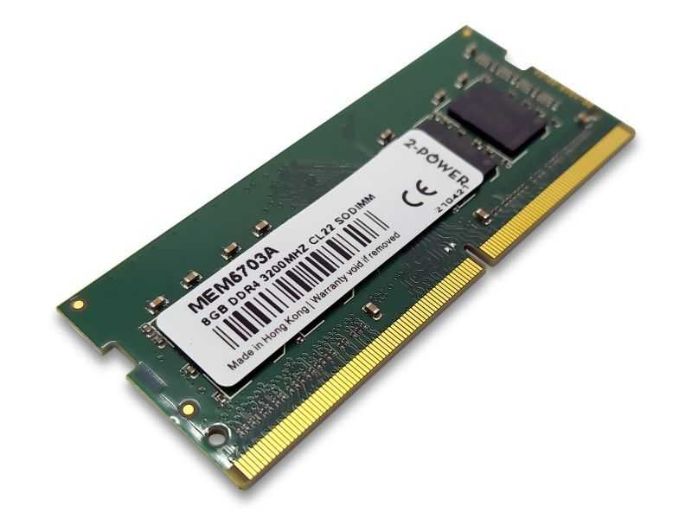




Rozwój Technologii Pamięci RAM
Ewolucja pamięci RAM to nie tylko wzrost pojemności, ale także ciągłe doskonalenie technologii, które zwiększały szybkość, efektywność energetyczną i niezawodność. Od dynamicznej pamięci RAM (DRAM) po synchroniczną DRAM (SDRAM) i jej kolejne generacje (DDR), każda nowa technologia wniosała znaczące ulepszenia.
DRAM
SDRAM
DDR SDRAM
Podstawowa forma pamięci RAM, która wymaga ciągłego odświeżania, aby utrzymać dane. Była powszechna w starszych komputerach.
Wprowadzona w połowie lat 90., synchronizuje swoje działanie z zegarem systemowym procesora. Typowa częstotliwość taktowania wynosiła od 66 MHz do 133 MHz.
Pierwsza generacja DDR, wprowadzona w 2000 roku, zwiększała przepustowość poprzez podwójne transferowanie danych na początku i końcu cyklu taktowania.
Kluczowe Ulepszenia W Każdej Nowej Generacji:
Wzrost Szybkości
Efektywność Energetyczna
Niezawodność
Każda nowa generacja RAM oferuje wyższą przepustowość danych
Zmniejszony pobór mocy i lepsze zarządzanie energią
Ulepszona wydolność i mniejsze ryzyko błędów

Slide 8

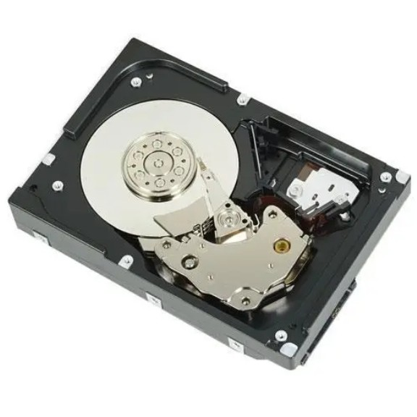



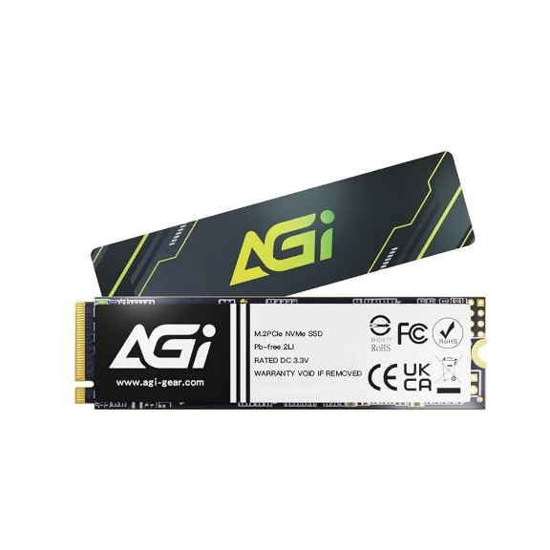



Ewolucja Pamięci Masowej - Od Dysków Magnetycznych do Półprzewodników
Porównanie HDD i SSD
Cecha
Dysk Twardy (HDD)
Dysk Półprzewodnikowy (SSD)
Prędkość odczytu/zapisu
50-200 MB/s (sekwencyjny)
300-7000 MB/s (sekwencyjny)
Dysk Twardy (HDD)
Czas dostępu
Kilka do kilkunastu milisekund
Ułamki milisekundy (poniżej 0.1 ms)
Zapis magnetyczny na wirujących talerzach
Odporność na uszkodzenia
Niska (wrażliwy na wstrząsy)
Wysoka (brak ruchomych części)
Pobór mocy
Wyższy (wymaga zasilania silnika)
Niższy (brak ruchomych części)
Hałas
Słyszalny (szum talerzy)
Brak (cicha praca)
Wielkość fizyczna
Standardowo 3.5" i 2.5"
Standardowo 2.5", M.2, U.2 (mniejsze)
Dysk Półprzewodnikowy (SSD)
Zapis elektroniczny w pamięci flash (NAND)

Slide 9





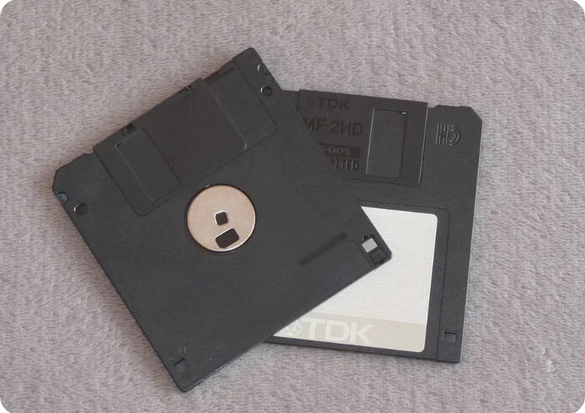


Eksplozja Pojemności Pamięci Masowej
Wzrost pojemności nośników danych jest jednym z najbardziej spektakularnych aspektów ewolucji systemów komputerowych. Przez dekady obserwowaliśmy wykładniczy wzrost ilości danych, które możemy przechowywać na coraz mniejszych urządzeniach.
Lata 80.
Lata 90.
Lata 2000.
Lata 2010.
Dyskietka 3.5 cala
Pierwsze dyski twarde
Dyski twarde
Współczesne dyski
1.44 MB
20-40 MB
10-100 GB
TB+
1980s
2020s

